Slide 1

hulpzoekgedrag en onthulling na (seksueel) geweld/ Grensoverschrijdend gedrag
  Vakgroep volksgezondheid en eerstelijnszorg
Lerend Netwerk VLIR, 19/06/2023
Prof. dr. Ines Keygnaert, Universiteit Gent –ICRH & UZ Gent

Slide 2


Overzicht
Seksueel geweld: verschil tussen theorie en realiteit
Hulpzoekgedrag na seksueel geweld: uitdagingen
Onthulling na seksueel geweld: uitdagingen

Slide 3
1. seksueel geweld: verschil tussen theorie en realiteit

Slide 4
Bij geweld/grensoverschrijdend gedrag: feitelijk gedrag dat is gesteld

Slide 5
Seksueel geweld kan offline en online voorkomen, met en zonder fysiek contact
Gehanteerde definitie in UN-MENAMAIS onderzoek (Keygnaert et al 2021):
“Elke seksuele daad die tegen iemands wil is gesteld tegen gelijk welke persoon, in gelijk welke relatie tot het slachtoffer, in gelijk welke omgeving” (WHO 2015)
Hands-off Seksueel geweld:
Seksuele verwaarlozing & niet respecteren van seksuele intimiteit
Seksuele intimidatie (geen fysiek contact)
Hands-on seksueel geweld:
- Seksueel misbruik (fysiek contact-geen penetratie)
- Poging tot verkrachting (fysiek contact- poging penetratie)
- Verkrachting (fysiek contact-penetratie)
Cfr aantasting seksuele integriteit/ (poging tot) verkrachting

Slide 6
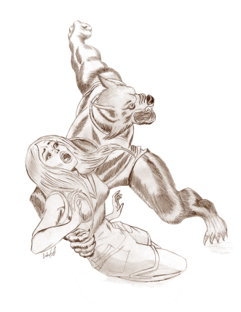
Het “ideale” slachtoffer
“Ideal Victim Theory” (Christie 1986): 6 criteria:
  Vrouwelijk slachtoffer
  Zwak (gezien haar vrouwelijkheid)
  Voerde een respectvolle activiteit uit
  Was waar het ok was om te zijn
  Aangevallen en verkracht door grote, slechte man
  die onbekend was voor haar
vrouwen= slachtoffers, mannen= plegers
Deze theorie doorgedrongen in beleid, onderzoek, politie, justitie, zorgverlening en algemene idee wie SG kan meemaken
MAAR IS EEN MYTHE!!

Slide 7
Jongvolwassenheid/studietijd: piek kwetsbaarheid
Europa:
Studie bij jongvolwassenen (Krahé et al 2015) 10 EU landen, sinds wettelijke leeftijd toestemming tot seks
10 EU: 27.1% ♂ & 32.2% ♀ minstens 1 keer slachtoffer
België: 10.1% ♂ & 20.4% ♀ minstens 1 keer slachtoffer (in sommige landen tot 55,8% ♂)
10 EU: 16.3% ♂ & 5% ♀ minstens 1 keer pleger
België: 5.5% ♂ & 2.6% ♀ minstens 1 keer pleger

Slide 8
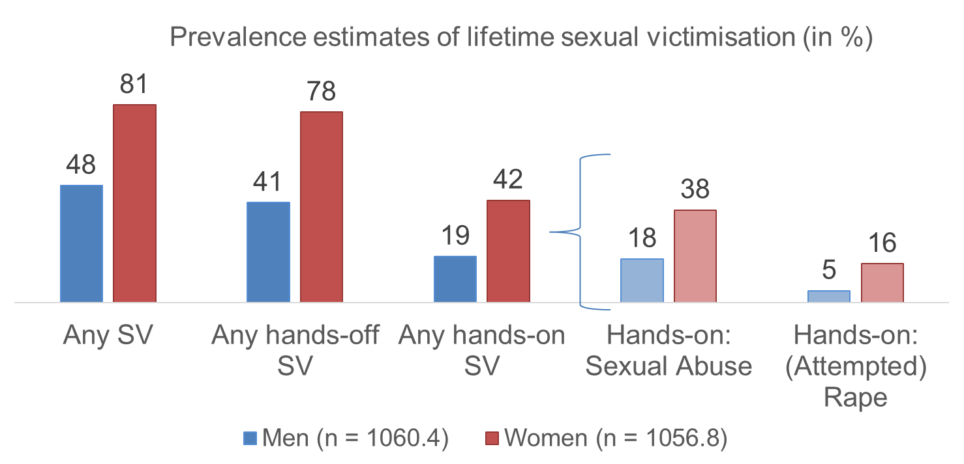
Vrouwen en mannen kwetsbaar: 81% ♀ & 48% ♂ tussen16-69 j in België heeft SG in leven meegemaakt
Prevalentie SG België UN-MENAMAIS (Keygnaert et al 2021)
Notes:
NL

Slide 9
De pleger is vooral gekend
SG België UN-MENAMAIS (Keygnaert et al 2021)
Pleger in algemene bevolking 16-69 j | Hands-off (in %) | Seksueel misbruik (in %) | Verkrachting (in %)
(Ex)Partner | 9 | 11 | 40
Vriend | 29 | 33 | 17
Familie | 9 | 17 | 23
Date/net ontmoet | 7 | 15 | 14
Authoriteitsfiguur | 6 | 14 | 5
Collega | 24 | 16 | 7
Iemand anders | 26 | 29 | 15
Onbekende | 7 | 9 | 2
Hands-off SG & seksueel misbruik meestal door vriend of iemand anders
(Poging tot) Verkrachting meestal door partner/ex-partner of date/net ontmoet

Slide 10
2. HULPZOEKGEDRAG NA SEKSUEEL GEWELD: UITDAGINGEN

Slide 11
Seksueel geweld kan meerdere en langdurige gevolgen hebben

Slide 12
Seksueel geweld kan meerdere en langdurige gevolgen hebben

Slide 13
Seksueel geweld kan meerdere en langdurige gevolgen hebben

Slide 14
Seksueel geweld kan meerdere en langdurige gevolgen hebben
Fysiek: oa: Blauwe plekken, haarverlies, breuken, abdominaal trauma, urinaire infecties, prikkelbare darm syndroom, rugklachten, fibromyalgie, cerebrale lesies, beperkingen, overlijden, hyperactieve amygdala, kleinere prefrontale cortex…
Seksueel en reproductief: oa: SOA, genitale pijn, dyspareunie en seksuele dysfuncties, ongewenste zwangerschap, fistels, infertiliteit, …
Psychisch : oa: Psychosomatische klachten, angsten, slaapproblemen, emotieregulatieproblemen, affectieve stoornissen, eet- & ontwikkelingsstoornissen, laag zelfbeeld, zelfverwaarlozing, automutilatie, alcohol en drugmisbruik, seksueel risico- en grensoverschrijdend gedrag, zelfmoord(pogingen), PTSS, complex trauma, intergenerationele transmissie….
Socio-economisch: oa: Stigmatisering, isolement, verstoting, discriminatie, werkonbekwaamheid, werkloosheid, school verlaten of schoolachterstand, (structurele) armoede, eergerelateerd geweld…
Geen gepaste zorg-> grotere kans op revictimisatie & plegen van geweld!

Slide 15
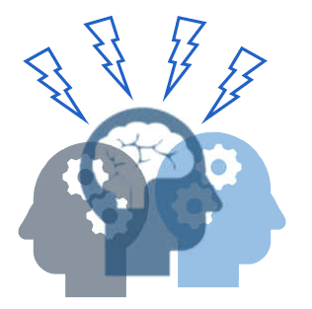

Mentale gezondheid bij slachtoffers is slechter dan bij zij die niet slachtoffer werden van SG
SG België UN-MENAMAIS (Keygnaert et al 2021)
Slachtoffers die hands-on seksueel geweld hadden meegemaakt, vertoonden significant meer waarschijnlijkheid dat ze …:
Depressieve symptomen hadden in de voorbije twee weken
60% vs. 41% (X² = 64.8, df = 1, p < .001)
Zelfbeschadigend gedrag stelden
22% vs. 10% (X² = 57.7, df = 2, p < .001),
Suicide pogingen hadden ondernomen
12% vs. 4% (X² 41.2, df = 2, p < .001)
Angststoornis kenmerken vertoonden in de voorbije twee weken
24% vs. 13% (X² 46.4, df = 1, p < .001),
Symptomen van post-traumatische stress vertoonden in de voorbije maand
21% vs. 8% (X² = 73.6, df = 1, p < .001)
Notes:
Comparing these two groups, we can also see that mental health is significantly worse in those who ever experienced hands-on sexual violence. All this comes of course from cross-sectional data and we cannot say whether these symptoms were present before or whether they are a consequence of the experiences reported.
60% reported depressive symptoms in the past two weeks as compared to 41%
Rates of self-harming behavior over the entire lifespan were two times higher and suicide attempts three times higher in victims.
Furthermore, about twice as many victims reported anxiety symptoms over the past two weeks than non-victims and post-traumatic stress symptoms were reported by 21% of sexual violence victims as compared to 8% in non-victims.
These rates are quite high overall, not only in victims. Rates found in a national representative health survey in 2018, so just the year before this survey took place, are much lower. They used the same scales but our rates for depressive symptoms for example are twice as high. One reason for this could be that the health survey was done with interviews while we used a self-administered online survey. SO the feeling of anonymity was likely higher while interview may lead to more socially desirable answers

Slide 16
Coping Belgische slachtoffers: Slachtoffers meer geneigd om alcohol en drugs te gebruiken
SG België UN-MENAMAIS (Keygnaert et al 2021)
Slachtoffers die hands-on seksueel geweld hadden meegemaakt, vertoonden significant meer waarschijnlijkheid dat ze …
Problematisch drankgebruik (AUDIT-C schaal)
45% bij slachtoffers vs. 37% bij niet slachtoffers (X² = 11.31, df = 1, p < .001)
Sedativa gebruikten
44% vs. 29% (X² = 44.7, df = 1, p < .001),
Cannabis gebruikten
37% vs. 22% (X² = 30.1, df = 1, p < .001),
Ooit stimulantia (cocaine, extasy,…) gebruikten
9 vs. 5 % (X² = 13.2, df = 1, p < .001)
Notes:
When comparing people who ever experienced hands-on violence with those who did not, we see that victims are significantly more likely to consume alcohol or other drugs than on victims. For problematic drinking behavior as measured with the AUDIT_C scale this applies to 45% of victimized persons compared to 37% of non-victimized person. Use of sleep medication or other sedatives is 50% more likely in victims. They were also 70% more likely to have ever consumed cannabis and almost twice as likely to have ever consumed stimulants such as cocaine or ecstasy

Slide 17
Hulpzoekgedrag na seksueel geweld
Eerder misbruik en hulpzoekgedrag
Er alleen mee omgaan
Beslissingspunten bij het zoeken naar hulp
Heb ik hulp nodig?
Wat is er gebeurd?
Hoe beïnvloedt het mij?
Wat kan ik doen?
Wat zijn de mogelijkheden?
Algemene attitudes tegenover het zoeken naar hulp
Wat zal ik doen?
Wat zullen mensen denken?
Schaamte
Hulp zoeken zonder onthulling
Niet voldoende
Zich goed voelen
Niet voldoende
Reacties van anderen
Informeel hulp zoeken
Niet voldoende
Formeel hulp zoeken
Niet voldoende
(DeLoveh & Cattaneo, 2017)
Notes:
What Will I Do?
Once participants determined that there was a need for help and considered what resources they could utilize, they evaluated whether they were willing to utilize these resources by assessing possible consequences. Two related concepts emerged in their evaluation: What Will People Think and Shame.

Slide 18
3. ONTHULLING NA SEKSUEEL GEWELD: UITDAGINGEN

Slide 19






Ideale slachtoffers spreken erover ?

Slide 20
bespreken seksueel geweld ?

Slide 21

Drempels bij bespreken van seksueel geweld
Disclosure criteria bij elk slachtoffer:
Zorgen die men maakt voor zichzelf of anderen
Mate van overstuur zijn
Zichzelf als slachtoffer (kunnen) zien
Afweging voordeel/nadeel geheim bewaren
Inschatting positieve reactie ander (aan wie men het onthult)
Gesloten/open cultuur
-…
(Keygnaert et al Handboek Seksuologie 2018)

Slide 22
UN-MENAMAIS studie 16-69 jarigen algemeen: enkel 7% zocht formele hulp, 4% diende klacht in bij politie
SG België UN-MENAMAIS (Keygnaert et al 2021)
Onthulling in eigen netwerk
Een derde van de vrouwen (35%) en de helft van de mannen (50%) heeft het nog aan niemand verteld.
Formele hulp
8% van de vrouwen zocht formele hulp, meestal bij professional in geestelijke gezondheidszorg, 5% van de mannen, bij hen variabel
Politie
5% van de vrouwelijke slachtoffers en 2% van mannelijke slachtoffers legde klacht neer bij de politie
Notes:
NL

Slide 23
Het ideale slachtoffer = verkrachtingsmythe
Deze theorie heeft grote impact op beleid, onderzoek, politie, justitie, zorgverlening en algemene idee wie SG kan meemaken
Pas je niet in dit plaatje?
Othering & Victim blaming
Epistemisch onrecht:
Hermeneutisch onrecht
Getuigenisonrecht gelinkt aan hun identiteit

Slide 24
Verkrachtingsmythes hebben enorme impact
Impact op beleving van slachtoffer
Het is mijn schuld, ik had niet mogen dansen
Ik heb niet teruggevochten, wat een loser ben ik toch
Ik ben klaar gekomen, dus moet ik er wel van genoten hebben?
Impact op hulpzoekgedrag van slachtoffer
Ik schaam me dood, ik mag dit aan niemand vertellen
Ik zal toch niet geloofd worden
Ze gaan mij geen man meer vinden
Ik moet dankbaar zijn dat ik hier mag verblijven
Ze gaan mij deporteren
Impact op reacties van de omgeving
Wat had je aan toen je verkracht werd?
Waarom was je op dat uur nog op stap?
Je brengt ons in schande, maak dat niemand dit te weten komt!
Wees blij je hebt seks gehad zonder dat je er om moest vragen!
Wees een man, zet u erover!

Slide 25
Verkrachtingsmythes hebben enorme impact
Impact op beleid omtrent SG
In UN-verdragen: Definitie Gendergerelateerd geweld -> Geweld op vrouwen
Vb Conventie van Istanbul die onder meer referentiecentra seksueel geweld eist: “Violence against women”
Nationale actieplannen BE: partnergeweld-> gendergerelateerd geweld, na lobbying nu meer aandacht voor seksueel geweld
WHO elder abuse: verschillende vormen van SG zitten er niet in
Impact op (financiering van) onderzoek
EU Daphne fonds & REC fonds: sexual and gender-based violence against women and girls/children
In oproepen geen mogelijkheid om SG op mannen,… te onderzoeken
Aanval op publicaties en presentaties, positie als vrouwelijke onderzoeker
Impact op zorgverlening
Hoofdzakelijk afgestemd op vrouwelijke slachtoffers

Slide 26
Invloed op aangiftebereidheid
Uit international onderzoek blijkt qua aangiftebereidheid:
+ Vrouw
+ Slachtoffers die meer lijden aan herbeleving en hyperarousal
+ meerdere plegers
+ andere achtergrond van pleger dan slachtoffer en niet gekend
+ Ernst geweld, bijkomend fysiek geweld, wapen, levensbedreigend, letsels hebben
+ Angst revictimisatie of slachtofferschap derde
Bij onderschrijven verkrachtingsmythes, bij alcohol en drugsinname, amnesie
Mentale gezondheidsproblemen als gevolg van geweld
Eigen onderzoek in België (Zorgcentra + UN-MENAMAIS,…):
+ ondersteunende steunfiguur aanwezig
+ via Zorgcentrum na Seksueel Geweld (eerst zorg dan mogelijkheid klacht in ZSG)
+ forensisch onderzoek hebben ondergaan
+ Ernst seksueel geweld + bijkomend fysiek geweld
Niet zo’n groot verschil bekende als onbekende pleger
Later dan 8 dagen na SG hulp zoeken
Angst (social) media-aandacht/publiek toegankelijk proces -> impact later

Slide 27
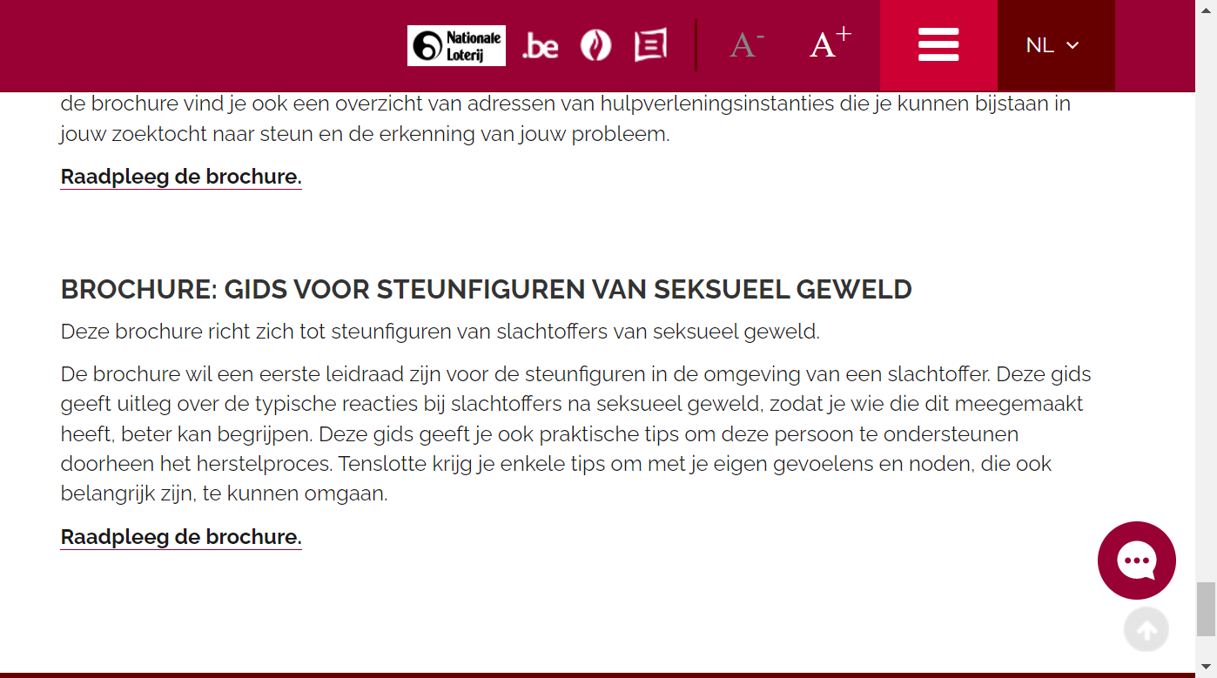
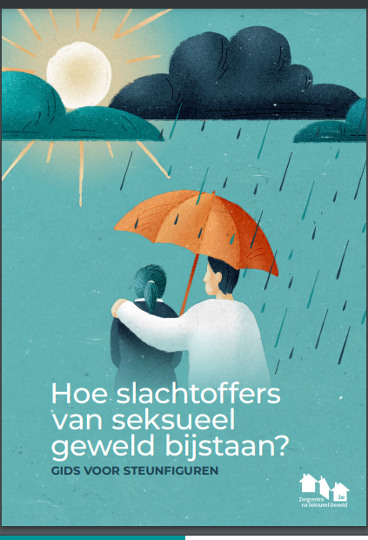
Hoe een goede steunfiguur zijn?
Gids voor steunfiguren: tips & tricks
www.seksueelgeweld.be

Slide 28



Prof dr Keygnaert Ines
Operational Director ICRH (Ugent)
Team Leader Gender & Violence Team (Ugent)
Coördinerend Staf- en Beleidsexpert Geweld (UZGent)
E ines.Keygnaert@ugent.be ines.Keygnaert@uzgent.be
T +32 9 332 35 64 www.ugent.be www.uzgent.be
Ghent University
@ugent
Ghent University

